Slide 1


Projet Python
Analyse de commentaires de restaurants
Salma BENNISS Yasmine MARICAR Marwen TOUZI M2 IMSD - Initiation à Python 2016-2017

Slide 2
Présentation du site
TripAdvisor est le plus important site de voyage au monde qui offre des avis et des conseils touristiques émanant de consommateurs sur des hôtels, restaurants, villes et régions, lieux de loisirs, etc., à l'international.
Plus de 250 millions d'avis et opinions de voyageurs du monde
Plus de 5,2 millions d’entreprises et de propriétés dans + de 123 000 destinations, incluant: • plus de 950 000 d’hôtels, de Chambres d’hôtes et autres hébergements • plus de 720 000 de locations de vacances • plus de 3 millions de restaurants • plus de 560 000 d’attractions
Salma BENNISS Yasmine MARICAR Marwen TOUZI M2 IMSD - Initiation à Python 2016-2017

Slide 3
Présentation du site
Plus de 38 millions photos de voyageurs
Plus de 160 nouvelles contributions déposées chaque minute
Plus de 84 millions de membres à travers le monde
En moyenne, 2 600 nouveaux sujets sont postés chaque jour sur nos forums
Plus de 85% des questions posées sur les forums anglophones de TripAdvisor sont répondues par d'autres voyageurs dans les 24 heures.
Salma BENNISS Yasmine MARICAR Marwen TOUZI M2 IMSD - Initiation à Python 2016-2017

Slide 4
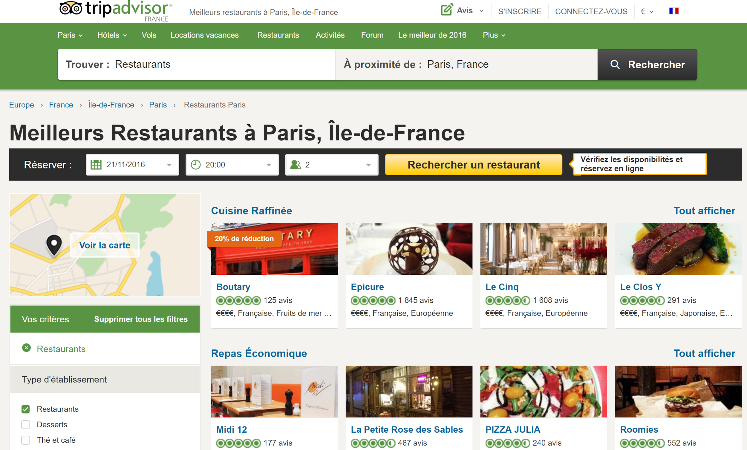
Problématique
Nous souhaitons scrapper les données de près de 50 meilleurs restaurants de Paris, Ile-de-France sur tripadvisor puis effectuer une analyse de ces commentaires (text mining).
Il a fallu scrapper les commentaires de chaque restaurant (3 pages pour chaque), on a également scrappé les titres et les notes pour chacun de ces commentaires.
Salma BENNISS Yasmine MARICAR Marwen TOUZI M2 IMSD - Initiation à Python 2016-2017

Slide 5
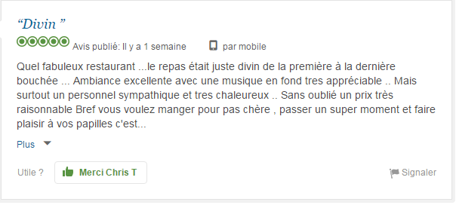
Difficultés rencontrées
Certains commentaires sont tronqués car trop longs et il faut appuyer sur “Plus” pour les lire en entier. Problème : Dans ce cas-là, le code html s’actualise et nous ne pouvons pas récupérer le contenu du texte sous la balise apparue après “onclick”.
Essai de simulation ce comportement à l’aide de Selenium pour Python (outil d'automatisation de navigateur web) : les éléments “Plus” des commentaires de la page n’ont pas pu être cliqués puis la page actualisée car on ne pouvait pas identifier précisément ces tags (pas d’id par exemple). Nous avons considéré que c’était négligeable par rapport à la quantité de données que nous récupérons.
Salma BENNISS Yasmine MARICAR Marwen TOUZI M2 IMSD - Initiation à Python 2016-2017

Slide 6
Difficultés rencontrées
La phase de tokenisation était assez pénible car il a fallu convertir au mieux les listes issues de notre traitement avec lxml qui étaient “mal encodées” pour notre objectif.
Toutefois nous avons réussi à créer des nuages de mots après avoir utilisé NLTK pour le text mining. On aimerait automatiser ce processus à tous les restaurants, c’est le but de la dernière fonction nuage_mots.
Salma BENNISS Yasmine MARICAR Marwen TOUZI M2 IMSD - Initiation à Python 2016-2017

Slide 7
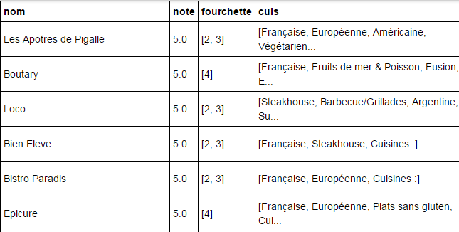
Tableaux obtenus
Nous avons récupéré chaque restaurant avec ses caractéristiques (nom, url, fourchette de prix, type de cuisine et note).
Nous avons ensuite eu des tableaux pour chaque restaurants avec les commentaires et titres associés.
Salma BENNISS Yasmine MARICAR Marwen TOUZI M2 IMSD - Initiation à Python 2016-2017

Slide 8
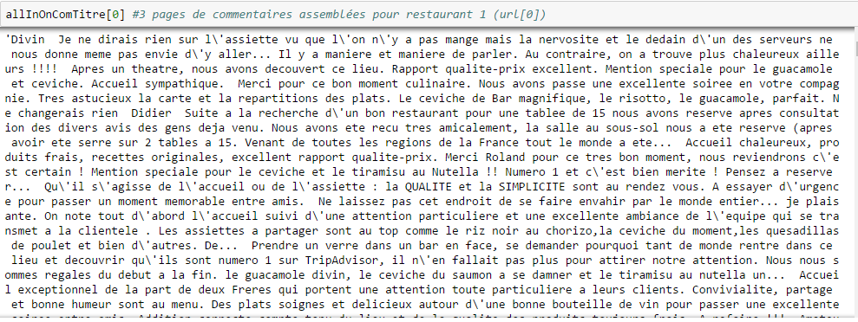
Nous souhaitons ensuite assembler en une chaine de caractères les titres et les commentaires pour chaque restaurant. L’ exemple ci-contre est une chaine complète des commentaires pour un restaurant donné.
Salma BENNISS Yasmine MARICAR Marwen TOUZI M2 IMSD - Initiation à Python 2016-2017

Slide 9
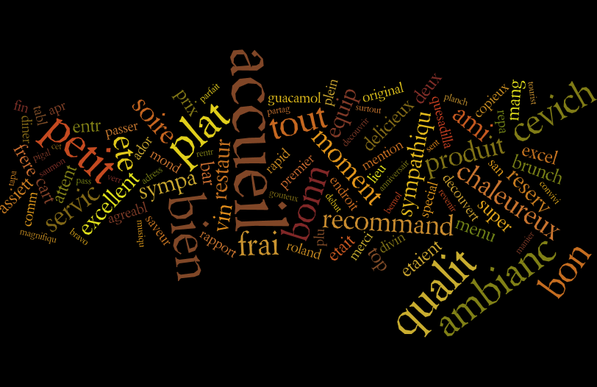
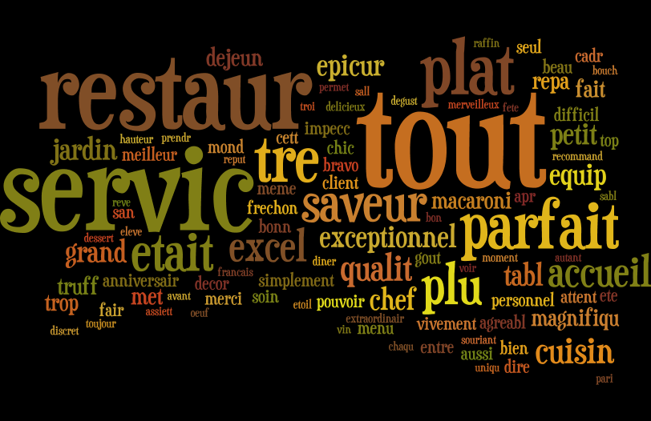
Exemple du nuage de mots construit avec Wordle ( http://www.wordle.net/advanced) pour le premier et 6ème restaurant. On a pu enlever des mots qui semblaient encore inutiles si toutefois notre pré-traitement n’était pas efficace à 100% et on a la possibilité d’enlever les “common words” avec la visualisation wordle également.
Salma BENNISS Yasmine MARICAR Marwen TOUZI M2 IMSD - Initiation à Python 2016-2017

